Slide 1
IoT 設計與實作
L14 AIoT web deployment

Slide 2
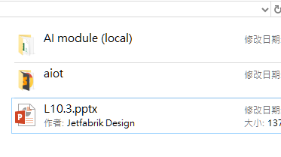
To Do for part 3
看完Lecture L10.1-L10.3 錄影
下載 L10.3 課程包
AI module 是 python 程式檔使用 anaconda 的 spyder 開啟
aiot\ 放入 xampp\htdocs\ 的網頁目錄

Slide 3
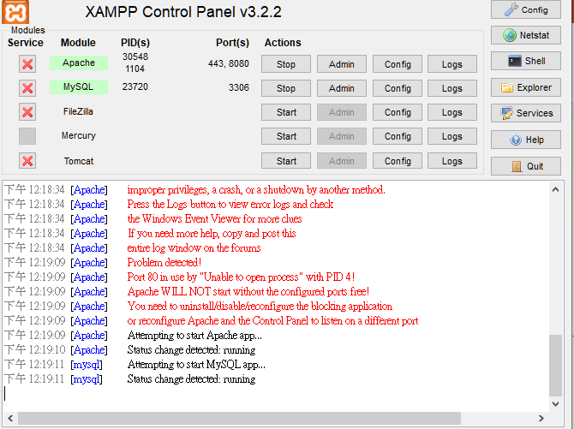
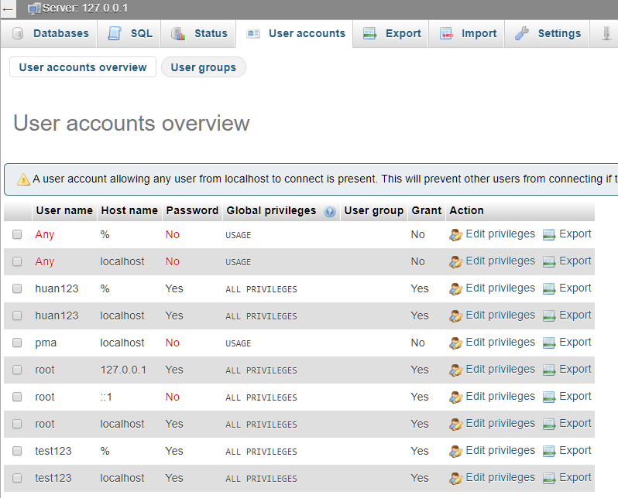
Step 1:建構與測試 aiot 網站
Step 1.1 開啟xampp
Step 1.2 設定使用者帳號

Slide 4
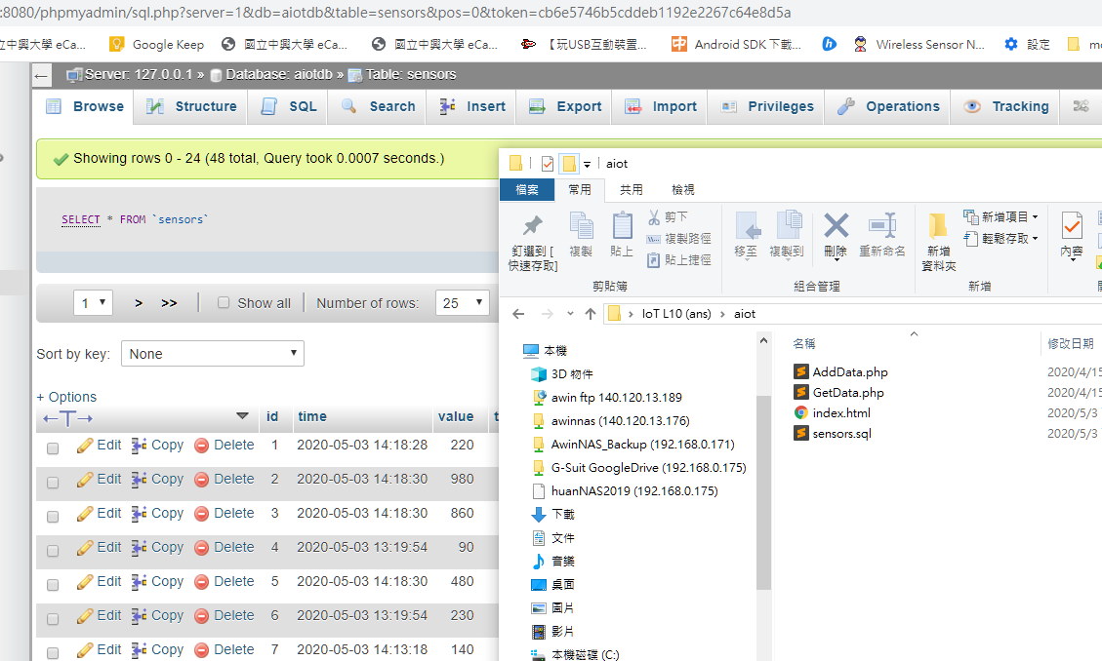
Step 2:建立資料庫aiotdb 與匯入sensors table

Slide 5
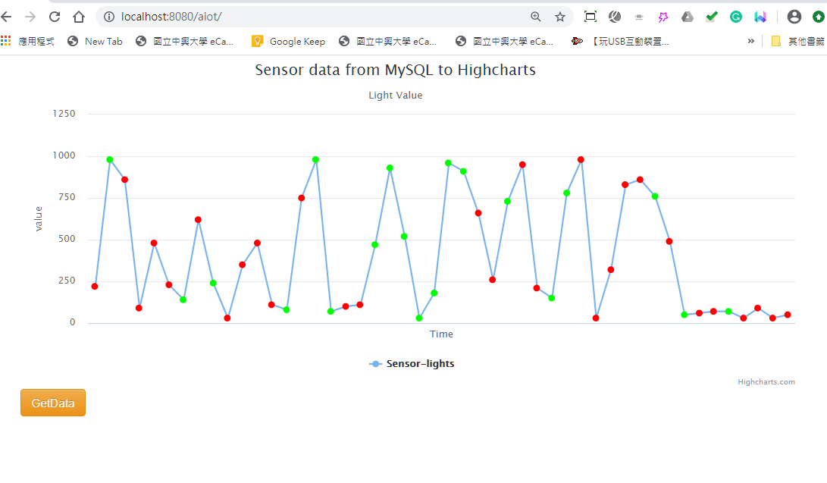
Step 3:testing web

Slide 6
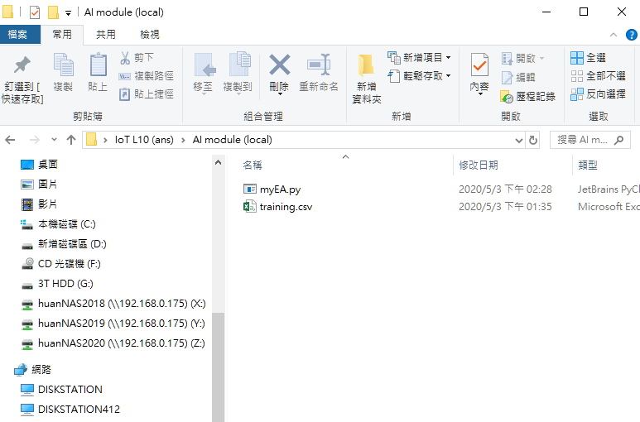
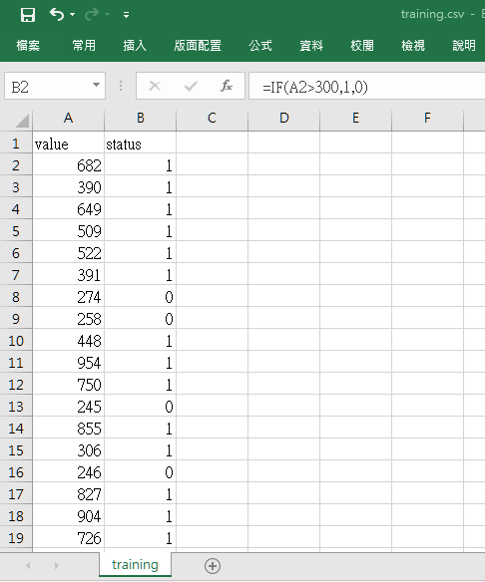
Step 4:Write Linear Regression EA
Anaconda Spyder 打開 課程 懶人包
IoT La10 (ans)\AI module (local)\EA.py 記得要有 training.csv
可用excel 調整training 的結果 example 設定 status =1 if value >300

Slide 7
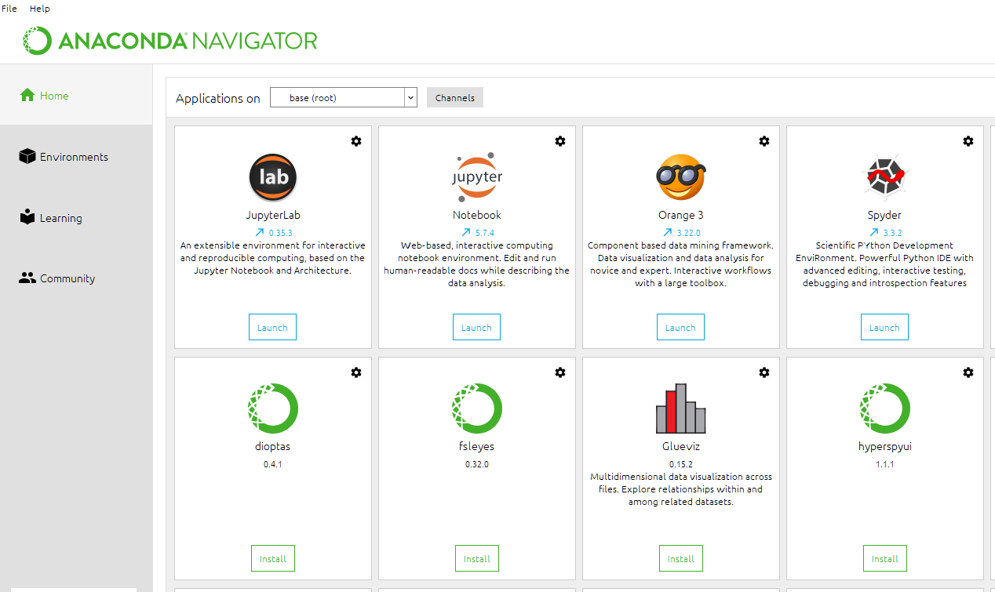
Step 3:run EA.py in anaconda Spyder

Slide 8
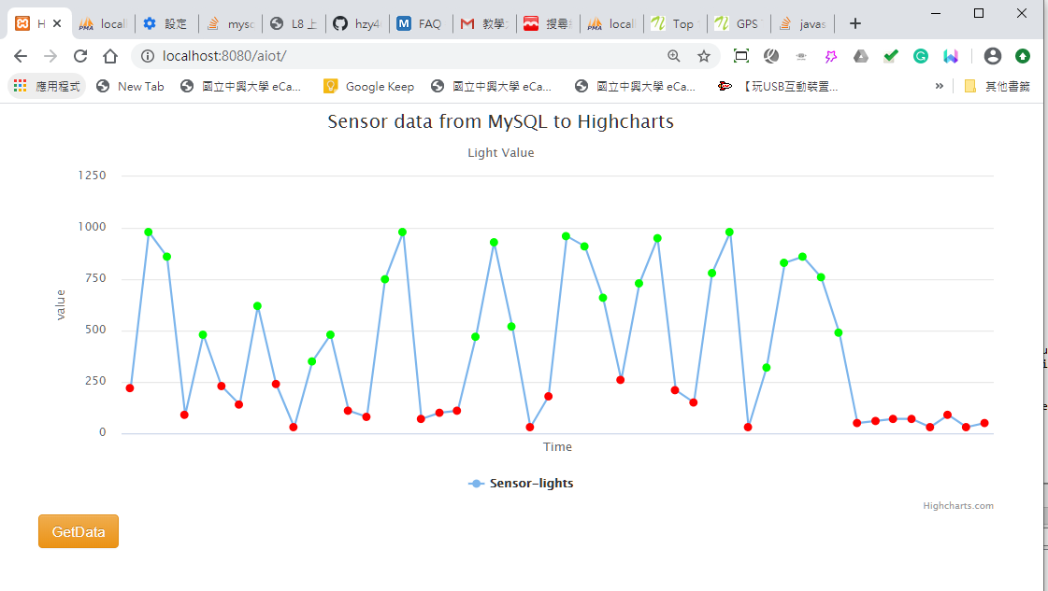
Step5: Results
300

